Slide 1
МБОУ «Пироговская оош МО «Ахтубинский район»
Презентация ученицы 4 класса
Каровой Надежды
Учитель: Аншакова С.В.

Slide 2

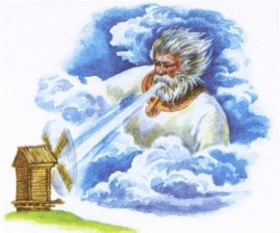

Что за чудо сад?
садовод
садовый
рассада
садовник
садик
посадки
сад

Slide 3

Однокоренные
родственные слова
Общая часть
(корень)
Общее
смысловое
значение

Slide 4

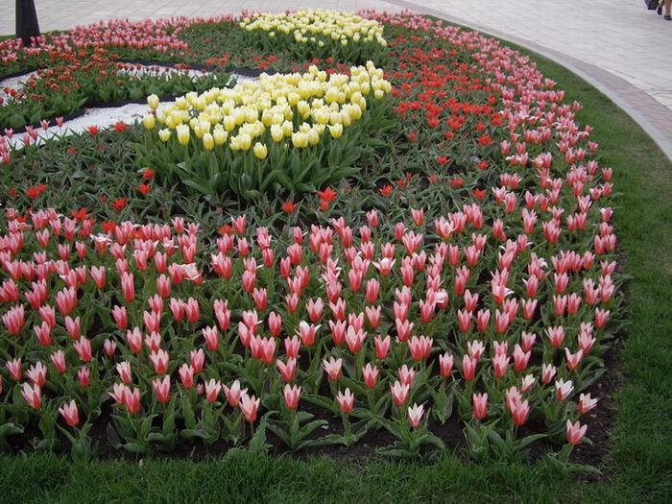
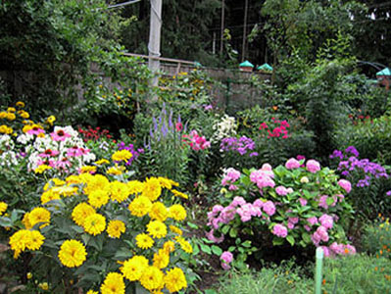
Придумайте
однокоренные слова
с корнем –цвет-

Slide 5

Выполните
задание учебника
Стр.65 упр.142

Slide 6


Отдохнём!

Slide 7




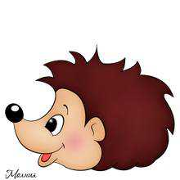
Чья не встретилась семья?
Ёж, ежонок и ежиха.
Слон, слонёнок и слониха.
Лис, лисёнок и лисица.
Гусь, гусёнок и гусыня.

Slide 8
Самостоятельная работа
Стр.65 упр.143

Slide 9

Домашнее задание
Стр.65 упр.141

Slide 10
Продолжите
предложения:
*Сегодня было интересно…
*Теперь я могу…
*Мне понравилось…

Slide 11



